Slide 1



BÁO CÁO
ĐỒ ÁN ĐẠI HỌC
ĐẠI HỌC CÔNG THƯƠNG TP.HCM
KHOA CÔNG NGHỆ THÔNG TIN
Cửa thời trang trực tuyến Vascara
Giáo viên hướng dẫn: Th.S Phan Thị Ngọc Mai
Nhóm thực hiện:
Lớp:
Nhóm 15
12DHTH04

Slide 2
Thành viên nhóm
2001210288 – Trần Khánh Nam
2001211917 – Trần Thanh Hậu
2001210166 – Nguyễn Tấn Đạt

Slide 3
Nội dung đồ án
Lý do chọn đề tài, mục đích và yêu cầu của đồ án
Phân tích và thiết kế hệ thống
Công cụ thực hiện
Kết luận

Slide 4
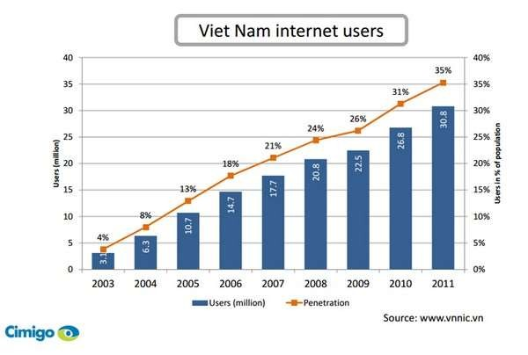
I. Lý do chọn đề tài, mục đích và yêu cầu
Lý do chọn đề tài:
Theo khảo sát của VECTA⁽¹⁾ 2013. Việt Nam có 34 triệu người sử dụng Internet, 57% trong số đó tham gia mua sắm trực tuyến...
Mục đích xây dựng:
Xây dựng kênh bán hang online.
Giới thiệu quảng bá sản phẩm
Chăm sóc, hỗ trợ khách hàng
….
Yêu cầu:
Xây dựng Website chuyên nghiệp
Hỗ trợ đặt hàng trực tuyến trên Website
Hình 1.1 Biểu đồ lượng người sử dụng Internet tại Việt Nam 2013.
(1): Cục Thương mại điện tử và công nghệ thông tin

Slide 5
II. Phân tích và thiết kế hệ thống
Cơ sở dữ liệu
Giao diện các trang

Slide 6
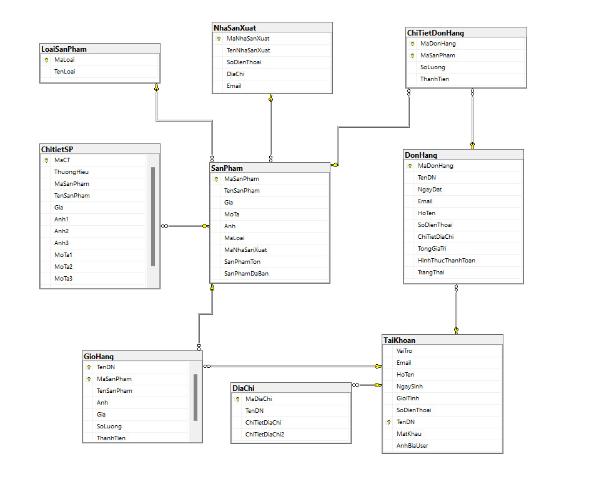
Cơ sở dữ liệu
Hình 2.1 Sơ đồ diagram

Slide 7
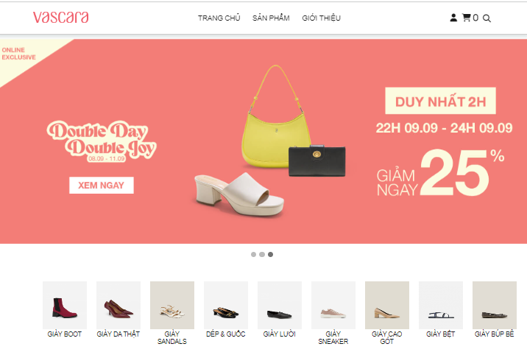
Một số giao diện chương trình
Giao diện chương trình chính hiển thị menu danh mục sản phẩm, menu ngang, menu trái, slideshow ảnh, sản phẩm mới nhất, logo các thương hiệu sản phẩm, giỏ hàng của khách hàng, link đăng nhập, đăng ký. Từ trang chủ người dùng tiếp tục thực hiện tất cả các chức năng của hệ thống.
Hình 2.1 : Giao diện trang chủ

Slide 8
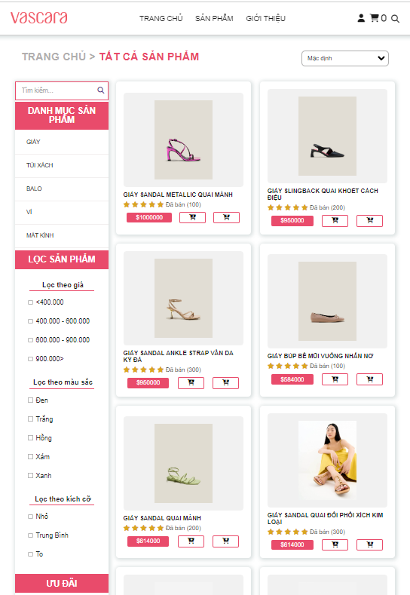
Trang sản phẩm
- Hiển thị tất cả sản phẩm, thông tin sơ bộ của 1 sản phẩm như ảnh bìa, giá bán, tên, lượt đã bán và sao đánh giá
- Có các nút chức năng như thêm vào giỏ hàng thì sản phẩm sẽ được thêm vào giỏ hàng, mua ngày sẽ chuyển đến trang giỏ hàng
- Lọc sản phẩm theo loại, theo giá cao thấp, lượt mua phổ biến
Hình 2.2 : Giao diện trang danh sách sản phẩm

Slide 9
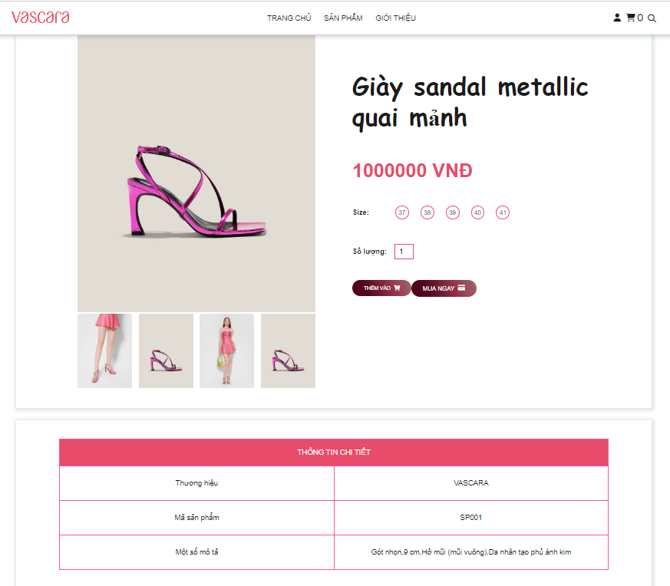
Trang chi tiết sản phẩm
Hiển thị thông tin chi tiết sản phẩm, đánh giá sản phẩm
Chức năng gồm :
Tăng, giảm số lượng sản phẩm
Thêm vào giỏ hàng
Mua ngay
Mỗi sản phẩm có thông tin chi tiết riêng, có hình ảnh minh họa
Hình 2.3 : Giao diện chi tiết sản phẩm

Slide 10
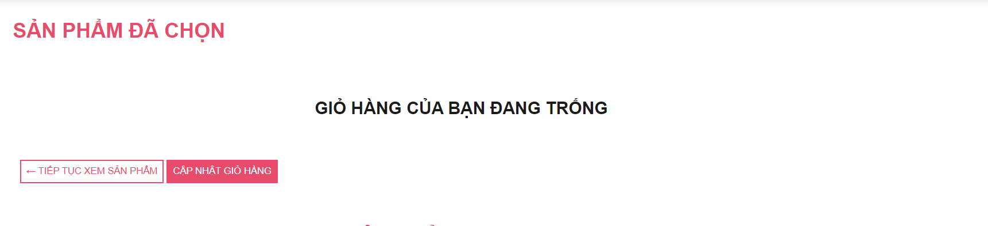
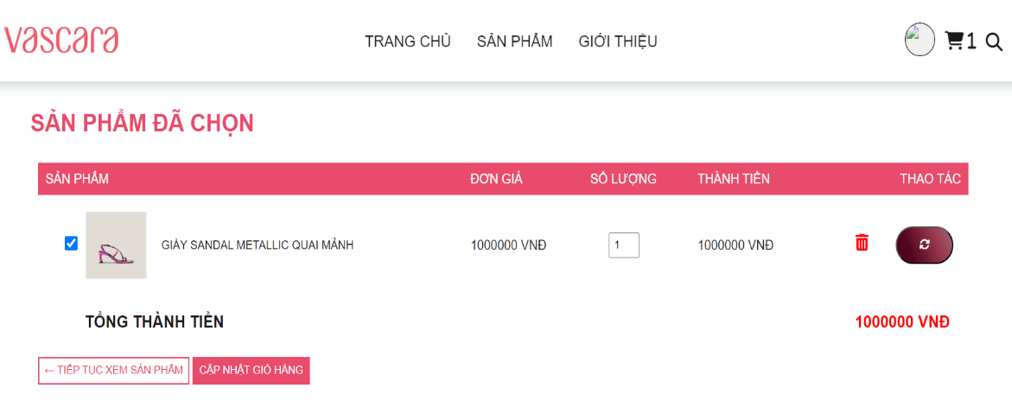
Giỏ hàng
Khi chưa có sản phẩm thì giỏ hàng sẽ thông báo giỏ hàng đang trống
Khi thêm sản phẩm vào giỏ hàng thì số lượng sẽ được cập nhật , trang giỏ hàn sẽ được hiển thị, số lượng sẽ được thay đổi khi ta thêm hay xóa giỏ hàng, tiền sẽ thay đổi khi ta update sản phẩm

Slide 11
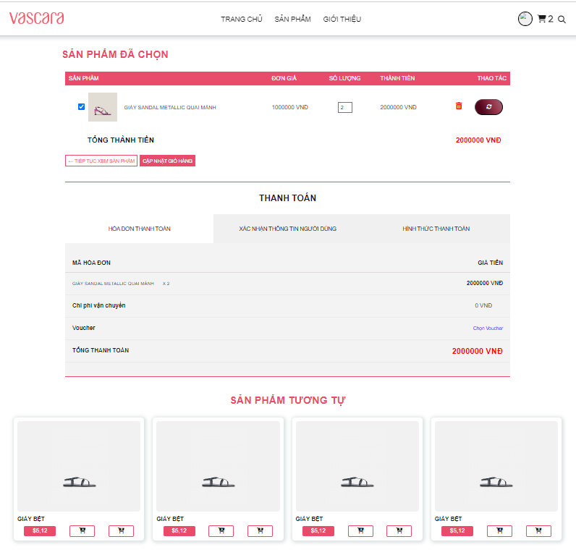
Giỏ hàng
Xác nhận thanh toán, thông tin chi tiết sản phẩm có trong hóa đơn, đơn giá và tổng tiền, thông tin sẽ được lấy khi người dùng đăng ký như họ tên số điện thoại, địa chỉ người dùng có thể thêm vào rồi lựa chọn chúng
Hình 2.4: Trang giỏ hàng

Slide 12
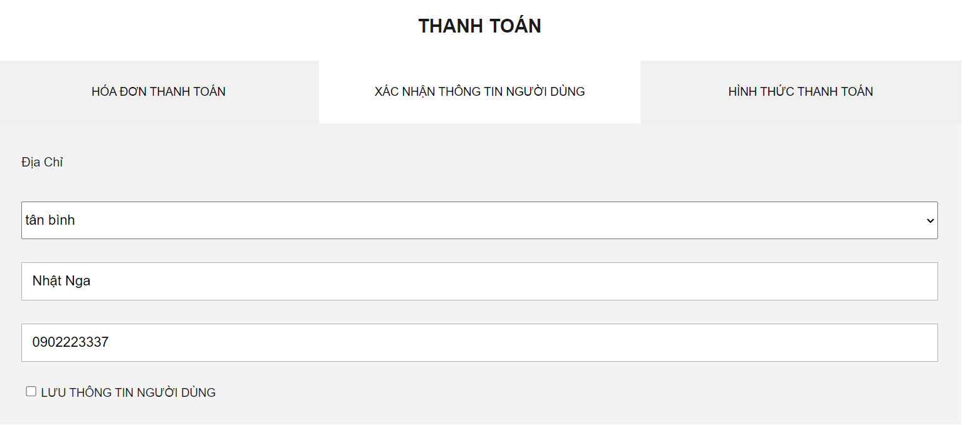
Giỏ hàng
Sau đó lựa chọn hình thức thanh toán và ấn nút thanh toán

Slide 13
Trang đăng nhập và đăng ký
Giao diện đăng nhập giúp người dùng đăng nhập vào hệ thống.
Dữ liệu đầu vào: Tên đăng nhập, tên đầy đủ, số điện thoại, Email, mật khẩu
Dữ liệu đầu ra: Thông tin đăng nhập thành công hay không.

Slide 14
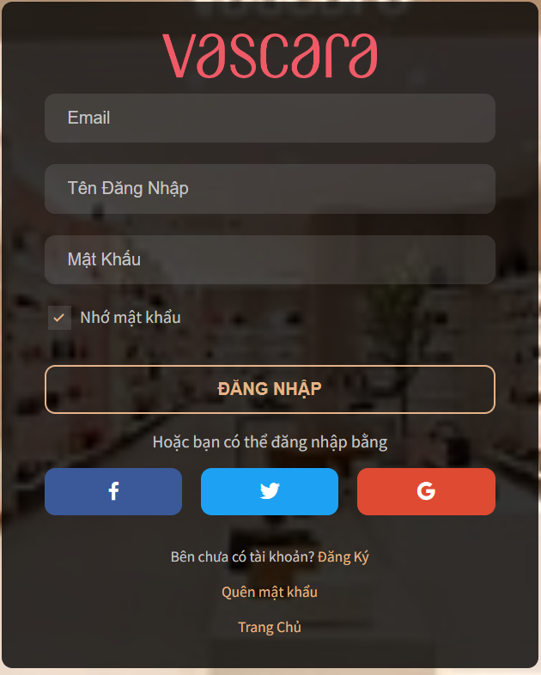
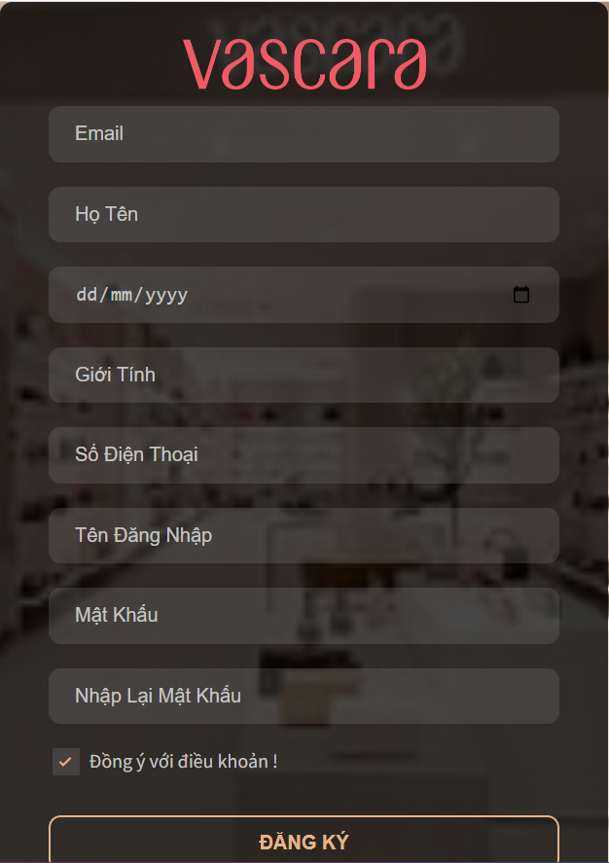
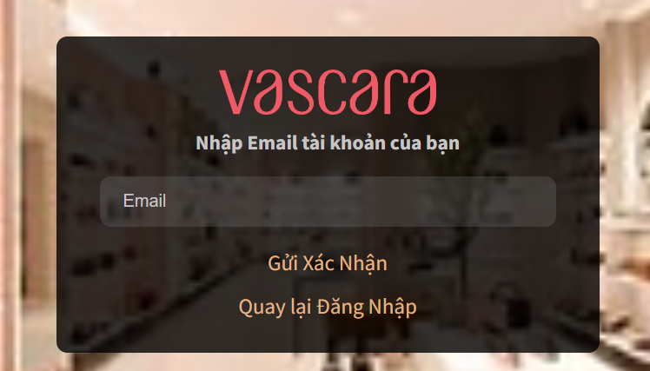
Trang đăng nhập và đăng ký
1. Trang đăng nhập
2. Trang đăng ký
3. Quên mật khẩu
Có thể đăng nhập bằng các tài khoản mạng xã hội khác.

Slide 15
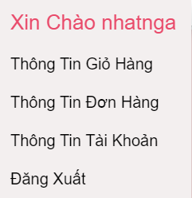
Trang User
Chức năng: Xem thông tin giỏ hàng, Thông tin đơn hàng, Thông tin tài khoản, Đăng xuất

Slide 16
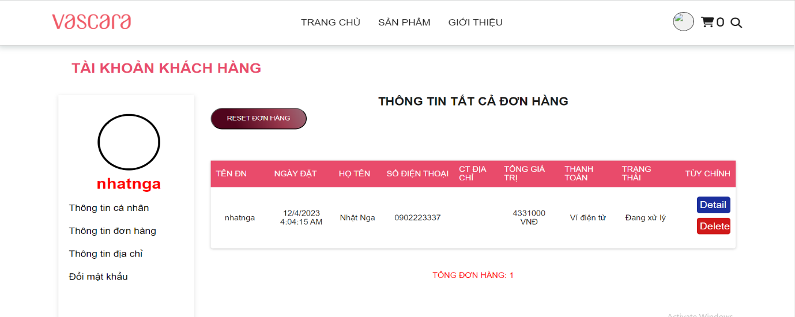
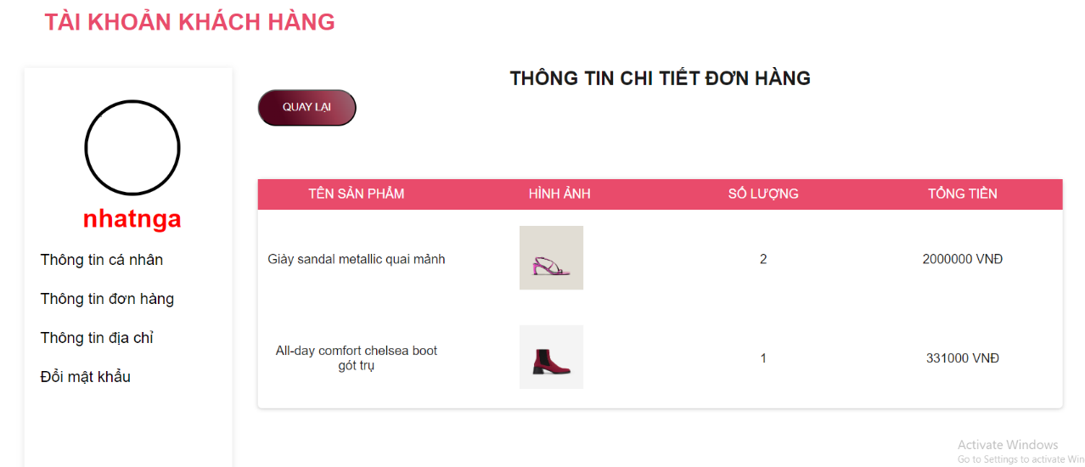
Trang User
Chức năng gồm có :
Reset đơn hàng
Xem thông tin đơn hàng
Xóa đơn hàng

Slide 17
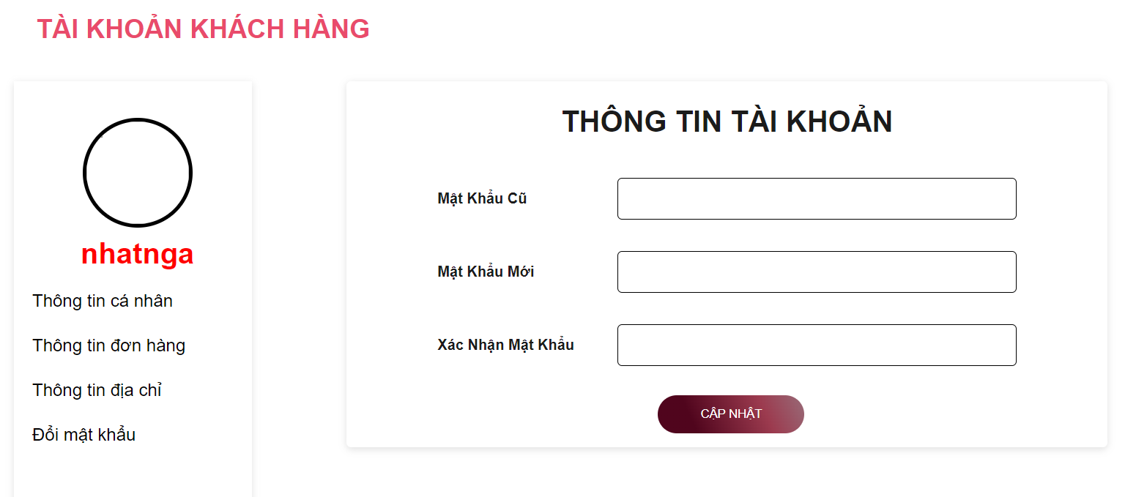
Trang User
User có thể thay đổi mật khẩu tài khoản.

Slide 18
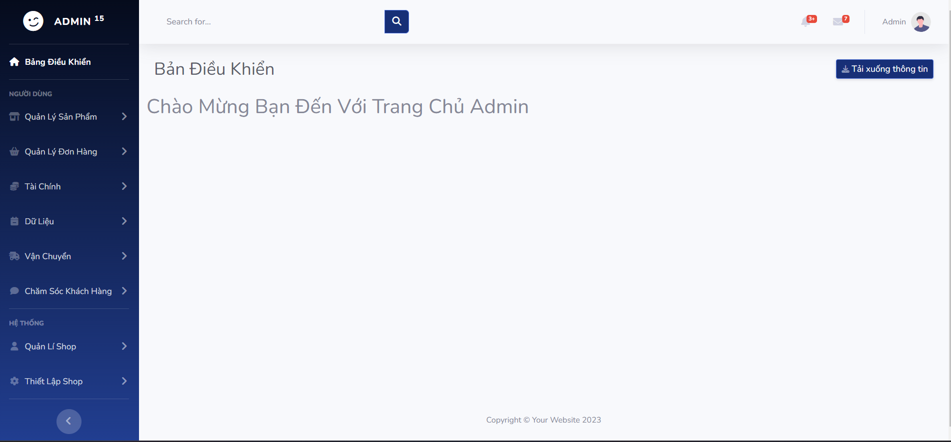
Trang Admin
Giao diện đăng nhập Admin

Slide 19
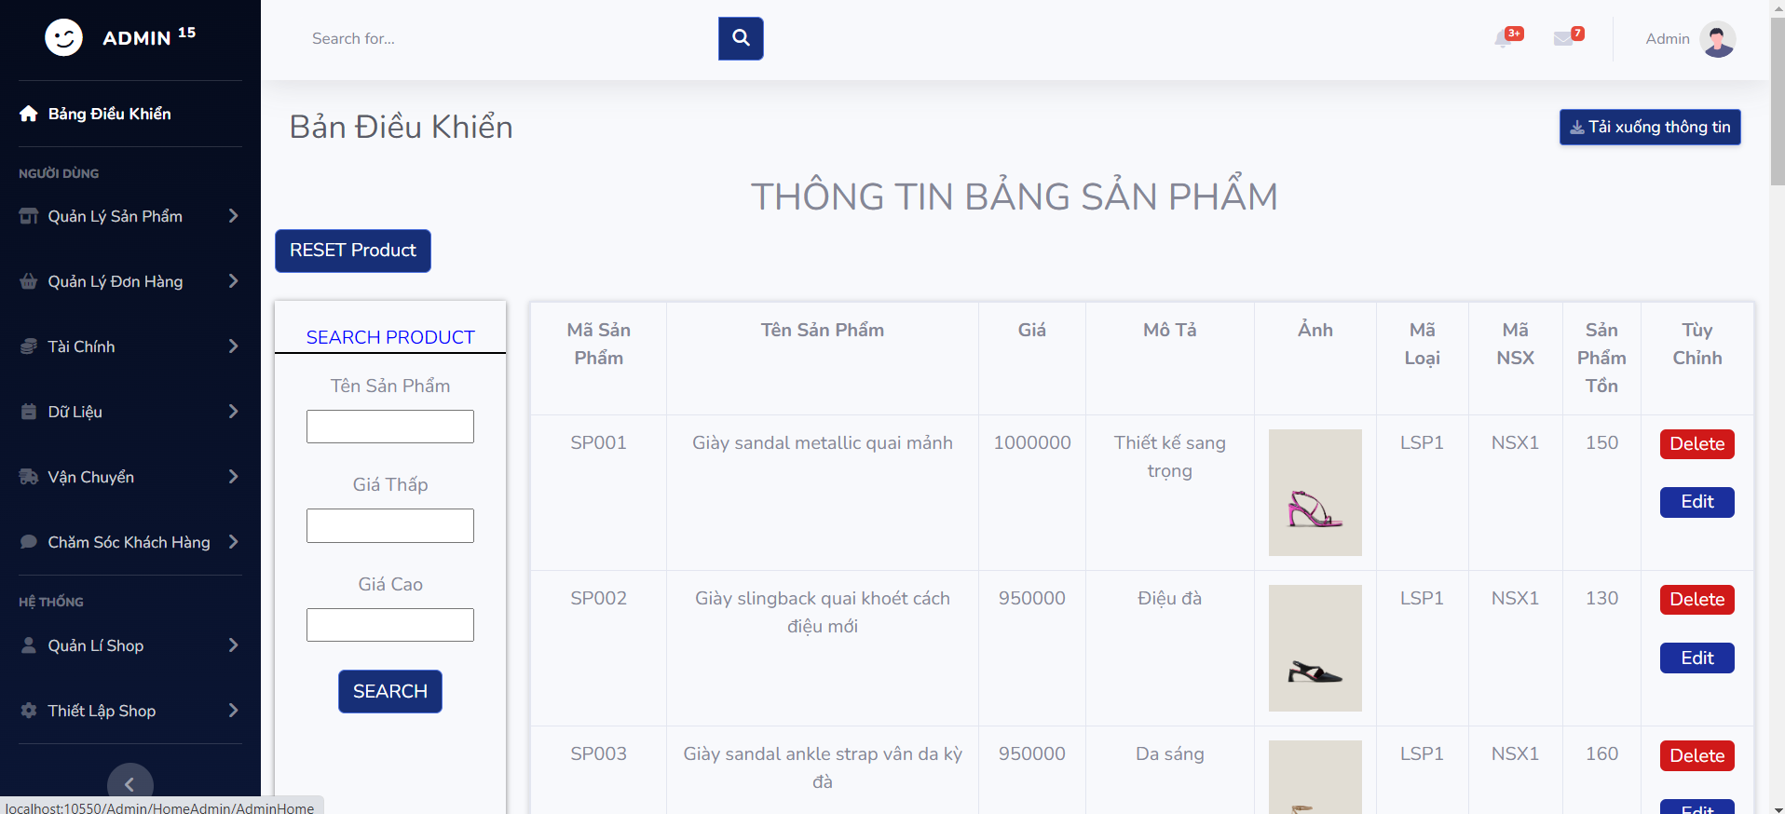
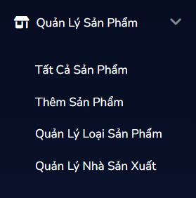
Trang Admin
Trang quản lý sản phẩm

Slide 20
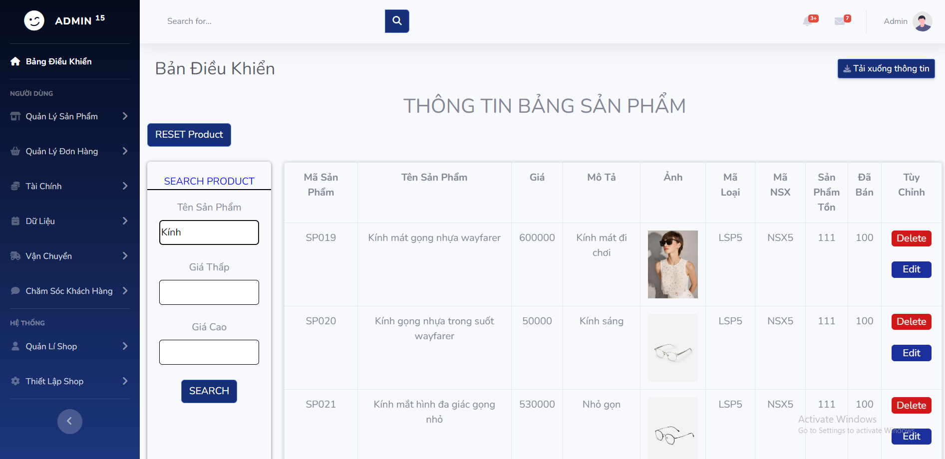
Trang Admin
Tìm kiếm sản phẩm theo tên, giá thấp, giá cao
Các chức nay tùy chỉnh: Xóa, Chỉnh sửa sản phẩm

Slide 21
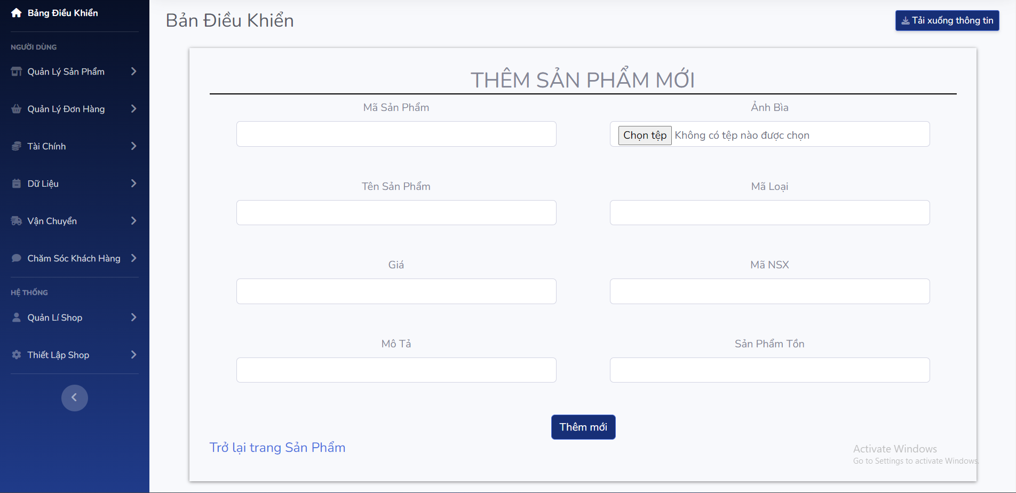
Trang Admin
Thêm sản phẩm

Slide 22
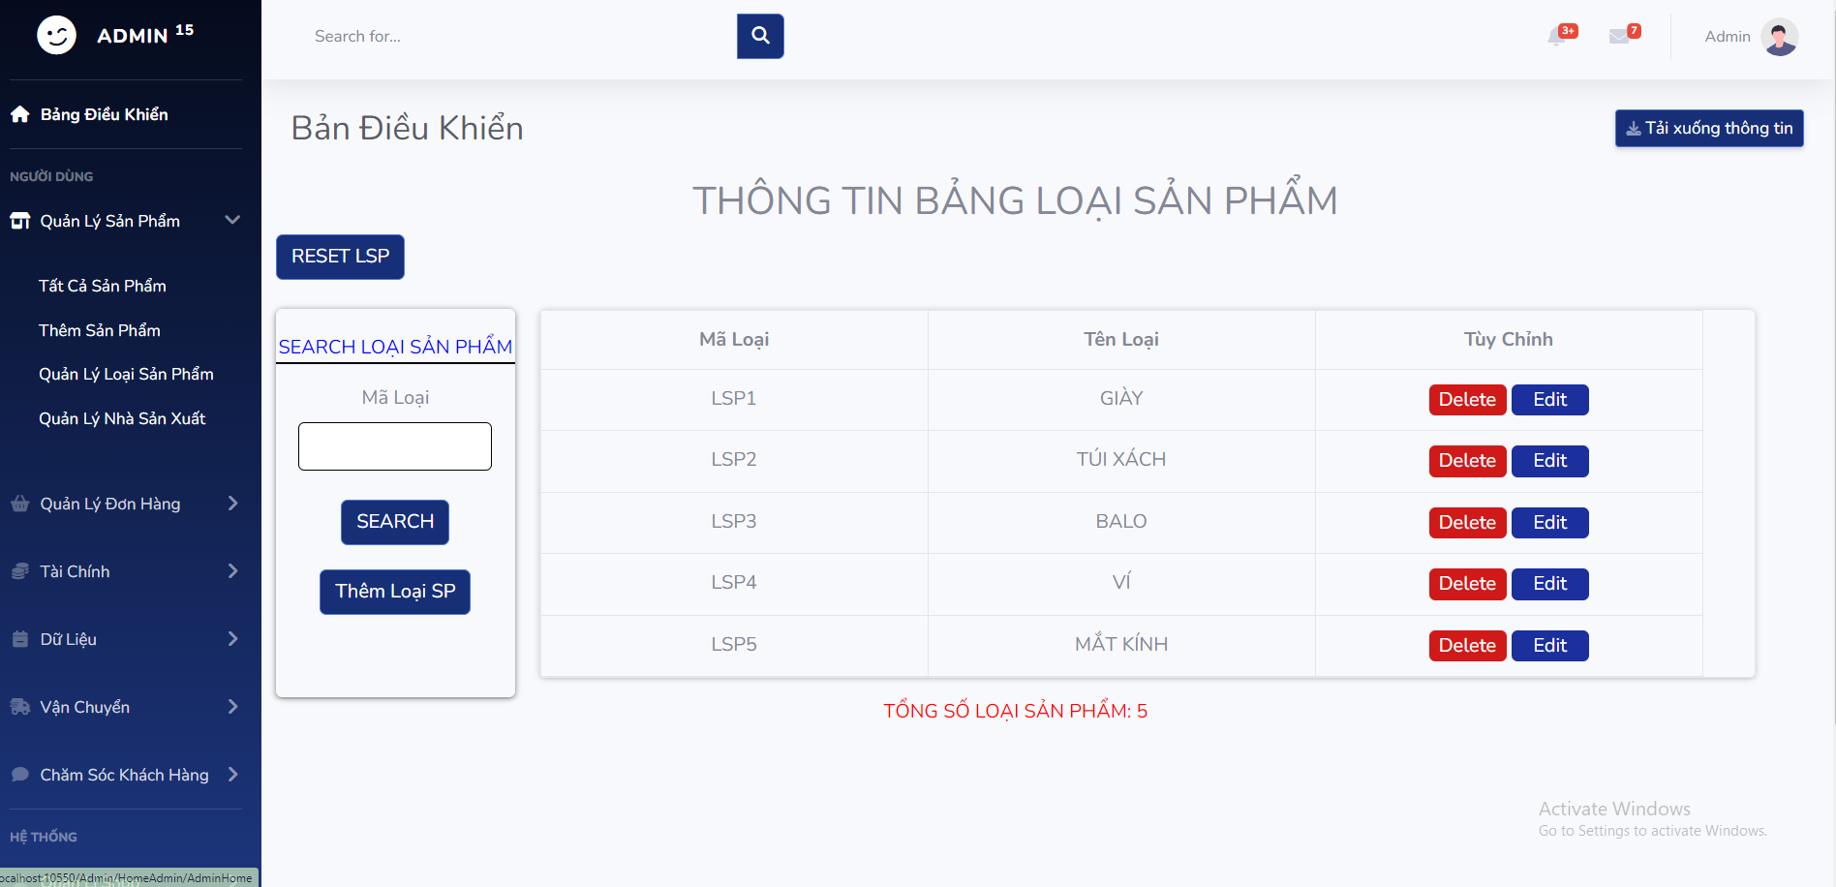
Trang Admin
Trang loại sản phẩm
Chức năng tùy chỉnh:
Tìm kiếm sản phẩm theo mã loại
Xóa, chỉnh sửa sản phẩm

Slide 23
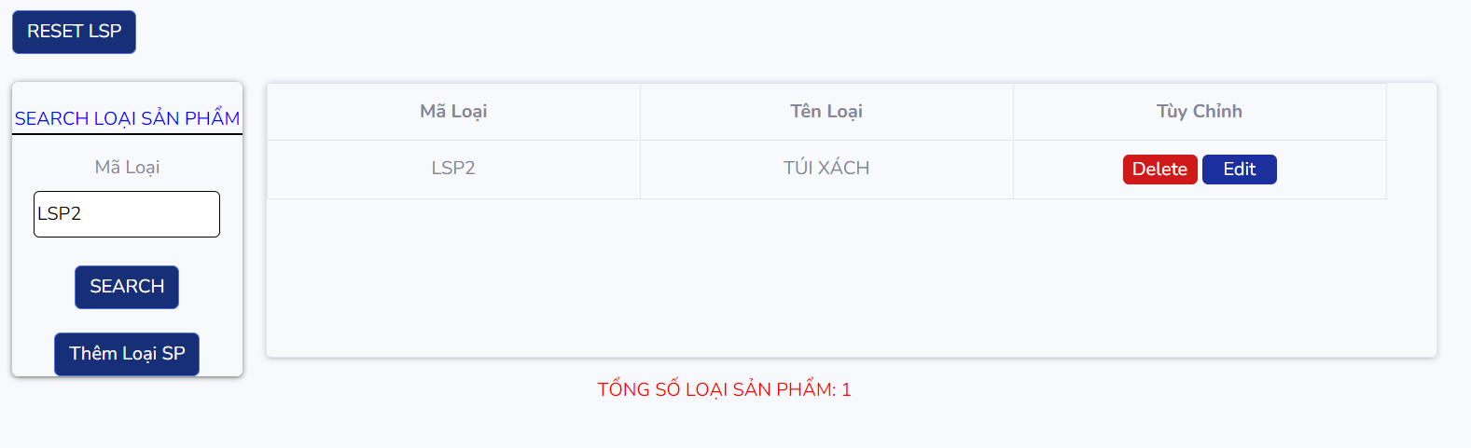
Trang Admin
- Xóa, chỉnh sửa sản phẩm
- Thêm loại sản phẩm

Slide 24
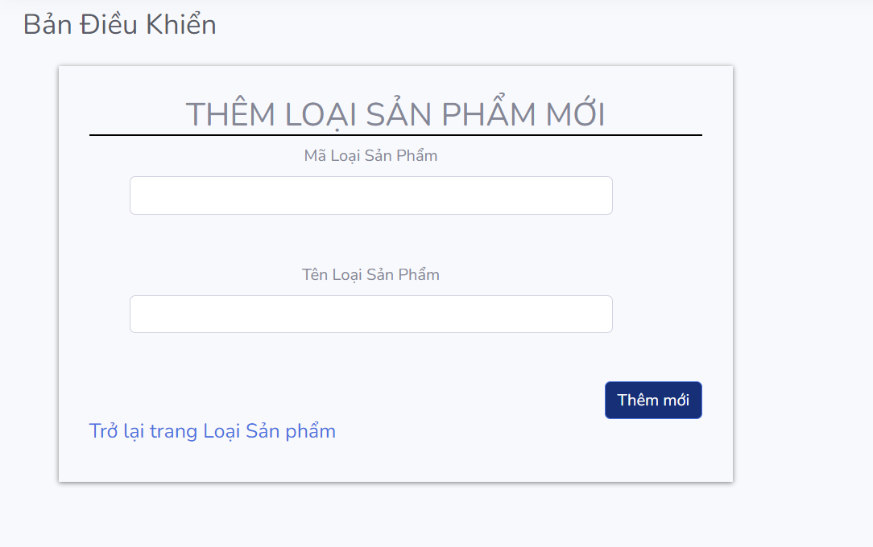
Trang Admin
- Thêm loại sản phẩm

Slide 25
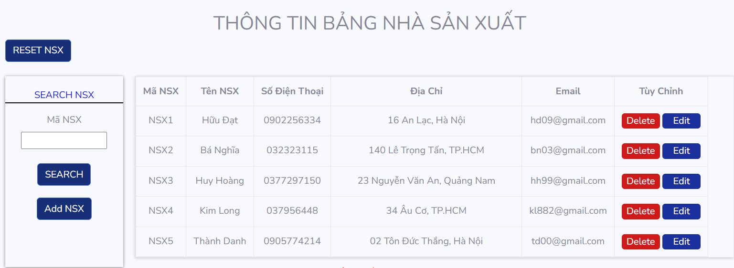
Trang Admin
Trang nhà sản xuất

Slide 26
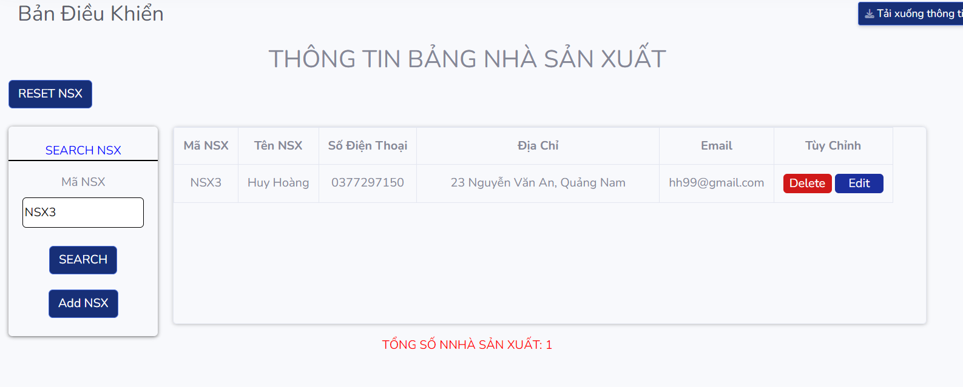
Trang Admin
- Tìm kiếm sản phẩm theo mã NSX

Slide 27
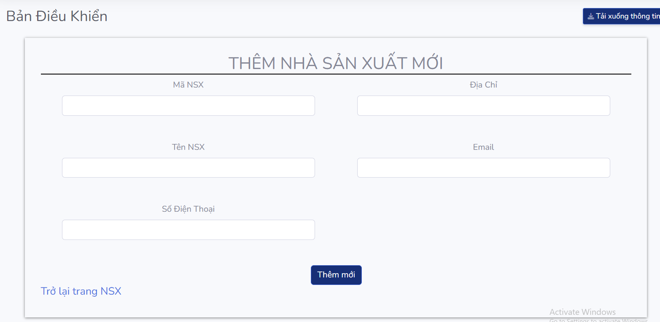
Trang Admin
Xóa, chỉnh sửa NSX
Thêm mã NSX

Slide 28
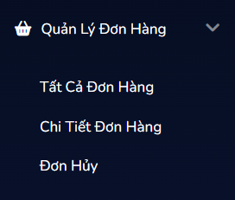
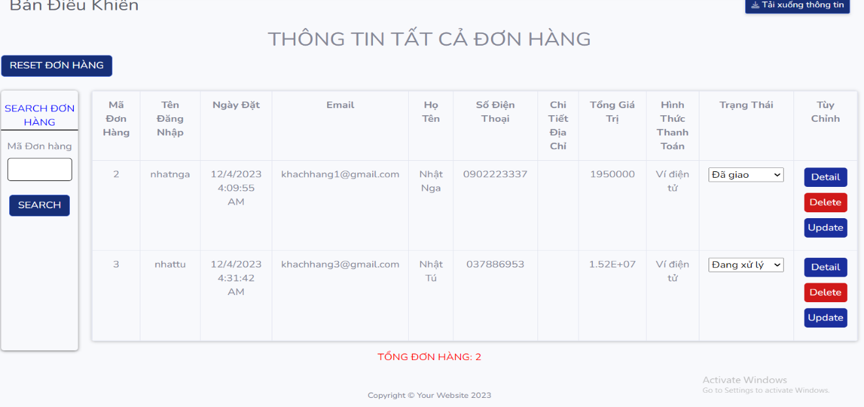
Trang Admin
Quản lý đơn hàng
Những đơn hàng của User sẽ được cập nhật trạng thái.

Slide 29
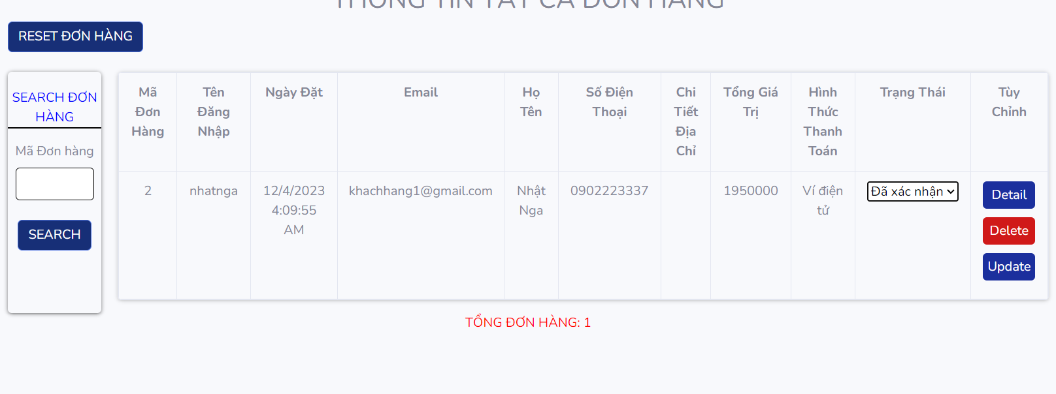
Trang Admin
Có thể xem thông tin đơn hàng, hủy đơn hàng, cập nhật đơn hàng.

Slide 30
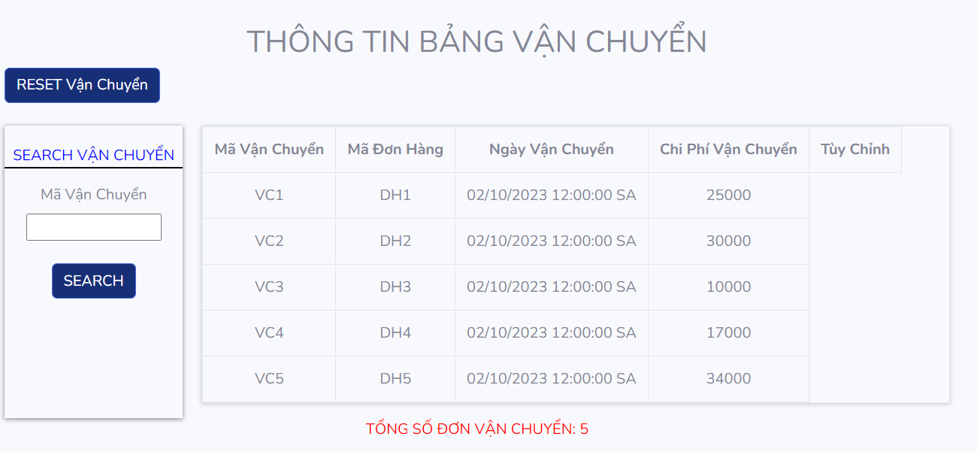
Trang Admin
Trang vận chuyển

Slide 31


III. Công cụ thực hiện
Html, css, javascript, Bootstrap
Ngôn ngữ C#
SQL sever

Slide 32
IV. Kết luận
Sau khi được học tập, vận dụng kiến thức và tham khảo thì Nhóm đã xây dựng nên một trang web riêng cho mình, có các chức năng cần thiết, ổn định cho người dùng.
Sau một thời gian tập trung triển khai đề tài, chúng em đã hoàn thành được Xây dựng “website Vascara” với giao diện đẹp, các thao tác sử dụng dễ dàng, thân thiện với người dùng.
Khi thực hiện và hoàn thành dự án, em cũng đã biết thêm được nhiều kinh nghiệm quý giá khi xây dựng website nói riêng và phát triển phần mềm. Những kỹ năng này sẽ nền tảng để giúp em nâng cao trình độ bản thân, kinh nghiệm trong thực tế để có thể làm việc ngoài các doanh nghiệp sau này.

Slide 33
DEMO

